Slide 1
CHAPTER 7
시계열 분석
시계열 문제
AR,MA,ARMA,ARIMA
순환 신경망(RNN)
RNN 구조
24. 02. 01. 목.
이훈제

Slide 2
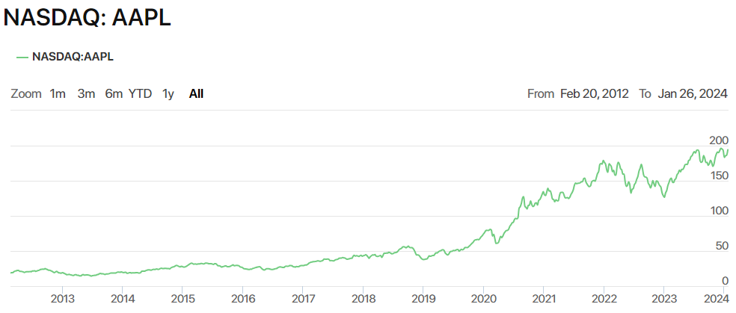
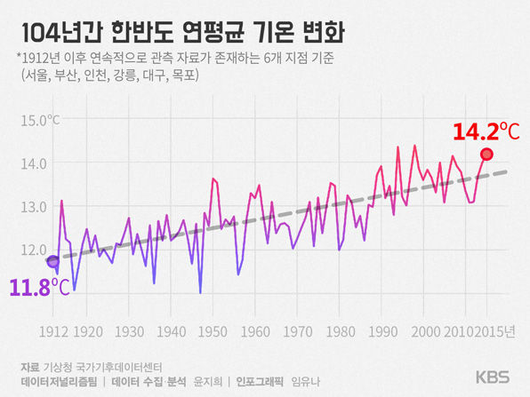
1.시계열 문제
시계열 문제
시계열 분석이란 시간에 따라 변하는 데이터를 사용하여 추이를 분석하는 것
예를 들어 주가/환율 변동 및 기온/습도 변화 등이 대표적인 시계열 분석
즉, 추세를 파악하거나 향후 전망 등을 예측하기 위한 용도로 시계열 분석을 사용함
시계열 형태는 데이터 변동 유형에 따라 불규칙 변동, 추세 변동, 순환 변동, 계절 변동으로 구분

Slide 3
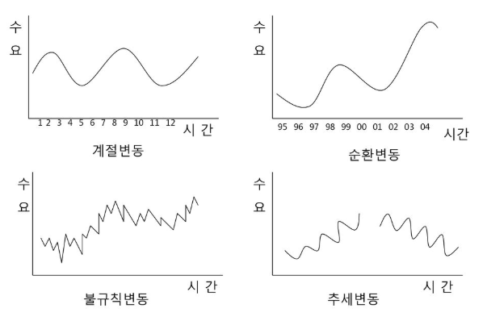
1.시계열 문제
시계열 문제
불규칙 변동 : 어떤 규칙성이 없어 예측이 불가능하고 우연적으로 발생하는 변동
추세 변동 : 시계열 자료 갖는 장기적인 변화 추세를 의미 이때 추세란 장기간에 걸쳐 지속적으로 증가,감소하거나 또는 일정한 상태를 유지하려는 성향을 의미하기 때문에 짧은 기간 동안에는 추세 변동을 찾기 어려운 단점이 있음
순환 변동 : 대체로 2~3년 정도의 일정한 기간을 주기로 순환적으로 나타나는 변동을 의미
계절 변동 : 일정한 기간을 주기로 순환적으로 나타나는 변동을 의미

Slide 4
1.시계열 문제
시계열 문제
시계열 데이터는 규칙적 시계열과 불규칙적 시계열로 나눌 수 있음
규칙적 시계열은 트렌드와 분산이 불변하는 데이터이며, 불규칙적 시계열은 트렌드 혹은 분산이 변화하는 시계열 데이터임
시계열 데이터를 잘 분석한다는 것은 불규칙성을 갖는 시계열 데이터에 특정한 기법이나 모델을 적용하여 규칙적 패턴을 찾거나 예측한다는 의미
불규칙적 시계열 데이터에 규칙성을 부여하는 방법으로는 AR, MA, ARMA, ARIMA 모델을 적용하는 것이 가장 널리 알려져 있음
최근에는 딥러닝을 이용하여 시계열 데이터의 연속성을 기계로 스스로 찾아 내도록 하는 방법이 더 좋은 성능을 내고 있음

Slide 5
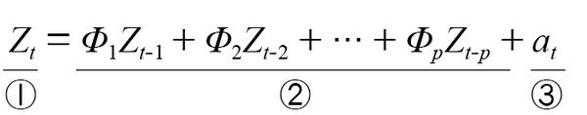
2.AR, MA, ARMA, ARIMA
AR
AR모델(자기 회귀)은 이전 관측 값이 이후 관측 값에 영향을 준다는 아이디어에 대한 모형으로 자기 회귀 모델이라고도 함
① AR모델은 이전 관측 값이 이후 관측 값에 영향을 준다는 아이디어에 대한 모형으로 자기 회귀 모델이라고 함
② 과거가 현재에 미치는 영향을 나타내는 모수에 시계열 데이터의 과거 시점을 곱한 것임
③ 시계열 분석에서 오차 항을 의미하며 백색 잡음이라고 함

Slide 6
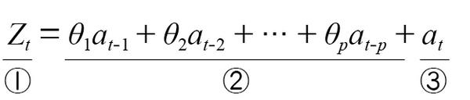
2.AR, MA, ARMA, ARIMA
MA
MA모델(이동 평균)은 트렌드가 변화하는 상황에 적합한 회귀 모델 임
이동 평균 모델에서는 윈도우라는 개념을 사용, 시계열을 따라 윈도우 크기만큼 슬라이싱 된다고 하여 이동 평균 모델 이라고 함
① 시계열 데이터의 현제 시점을 의미
② 매개변수에 과거 시점의 오차를 곱한 것
③ 오차항을 의미함
수식은 AR 모델처럼 이전 데이터의 ‘상태’에서 현재 데이터의 상태를 추론하는 것이 아닌, 이전 데이터의 오차에서 현재 데이터 상태를 추론하는 의미

Slide 7
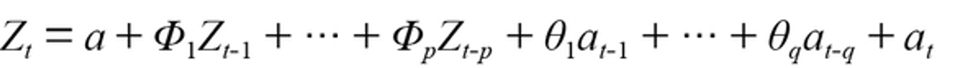
2.AR, MA, ARMA, ARIMA
ARMA
ARMA모델(자기 회귀 이동 평균)은 AR과 MA를 섞은 모델로 연구 기관에서 주로 사용함
즉 AR과 MA 두가지 관점에서 과거의 데이터를 사용하는 것이 ARMA
ARIMA
ARIMA(자기 회귀 누적 이동 평균)은 자기 회귀와 이동 평균을 둘 다 고려하는 모형 임
ARMA와 달리 과거 데이터의 선형 관계 뿐만 아니라 추세까지 고려한 모델임
statsmodels 라이브러리를 이용하여 ARIMA 모델을 구현하는 절차는
ARIMA( ) 함수를 호출하여 사용, ARIMA(p, d, q) 함수에서 쓰는 파라미터는 다음과 같음 p : 자기 회귀 차수, d : 차분 함수, q : 이동 평균 차수
Fit( ) 메서드 호출하고 모델에 데이터를 적용하여 훈련시킴
predict( ) 메서드를 호출하여 미래의 추세 및 동향에 대해 예측함.

Slide 8
2.AR, MA, ARMA, ARIMA
statsmodels 라이브러리
statsmodels는 다음 통계 분석 기능을 제공하는 파이썬 패키지임 (검정 및 추정, 회귀 분석, 시계열 분석)
ARIMA(5,1,0)을 적용,자기 회귀 차수5, 차분 차수 1로 설정, 시계열을 정지 상태로 만들기 위해 이동 평균 차수는 0으로 사용함
예제는 두 단계로 진행, 첫 번째 단계에서 ARIMA( ) 함수를 사용하여 간단한 오차 정보만 보여 주는 예제를 진행 두 번째 단계에서 첫 번째 단계를 확장하여 실제 예측 해봄
pip install statsmodels
첫 번째 단계의 예제를 구현하는 데 필요한 라이브러리와 데이터를 호출함
sales.csv 파일은 자전거 정보가 담겨있음

Slide 9
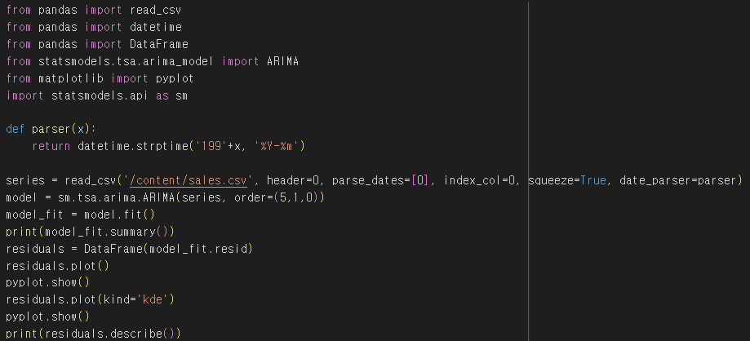
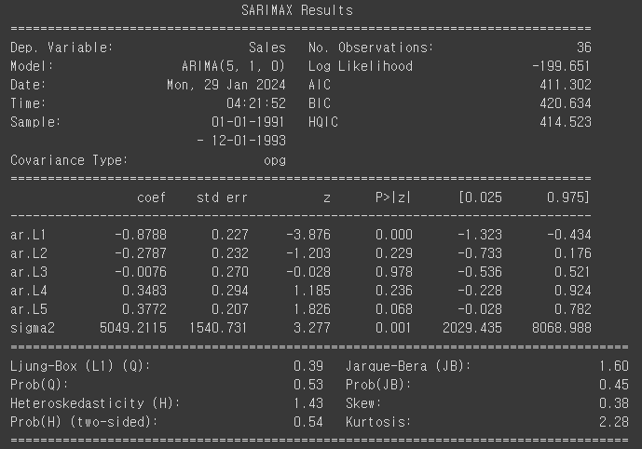
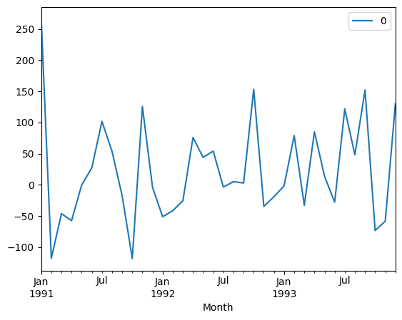
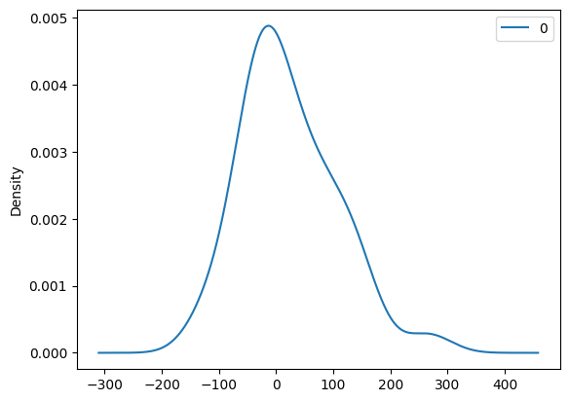
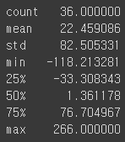
2.AR, MA, ARMA, ARIMA
ARIMA( )함수를 호출하여 sales 데이터셋에 대한 예측
실행 결과는 오류 분포가 표시되는데, 결과를 보면 값이 치우쳐 있음을 확인할 수 있음
오류 평균값이 0이 아님

Slide 10
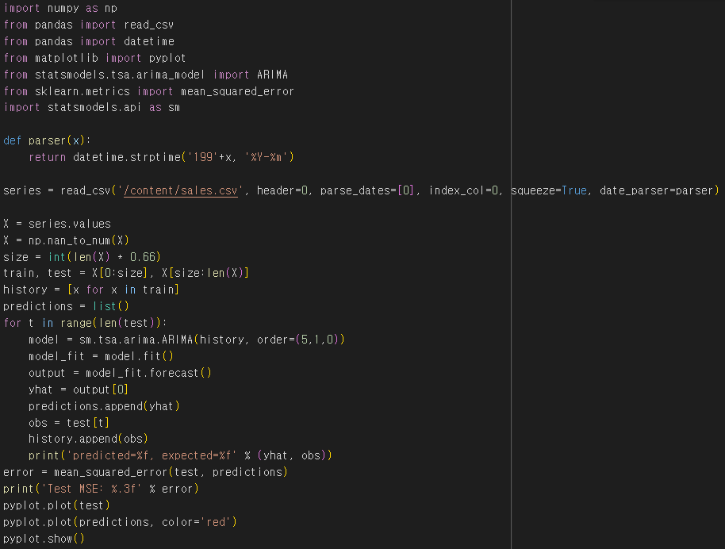
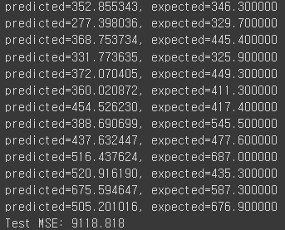
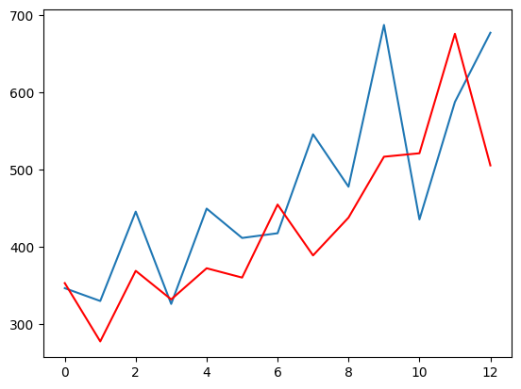
2.AR, MA, ARMA, ARIMA
statsmodels 라이브러리를 이용한 sales 데이터셋 예측

Slide 11
3.순환 신경망RNN
순환 신경망(RNN)
RNN은 시간적으로 연속성이 있는 데이터를 처리하려고 고안된 인공지능 신경망임
RNN의 ‘Recurrent는 이전 은닉층이 현재 은닉층의 입력이 되면서 ‘반복되는 순환 구조를 갖는다’는 의미임
RNN이 기존 네트워크와 다른 점은 ‘기억을 갖는다는 것임, 이때 기억은 현재까지 입력 데이터를 요약한 정보라고 생각하면 됨
새로운 입력이 네트워크로 들어올 때마다 기억은 조금씩 수정되며, 결국 최종적으로 남겨진 기억은 모든 입력 전체를 요약한 정보가 됨
y1
y1
y2
y3
y1
출력
h1
=
h1
h2
h3
...
h1
기억
x1
x1
x2
x3
x1
입력

Slide 12
3.순환 신경망RNN
순환 신경망(RNN)
일대일 : 순환이 없기 때문에 RNN이라고 말하기 어려우며, 순방향 네트워크가 대표적 사례임
일대다 : 입력이 하나이고,출력이 다수인 구조 이미지를 입력해서 이미지에 대한 설명을 문장으로 출력하는 이미지 캡션이 대표적 사례임
다대일 : 입력이 다수이고 출력이 하나인 구조로, 문장을 입력해서 긍정/부정을 출력하는 감성 분석기에 사용

Slide 13
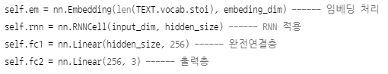
3.순환 신경망RNN
다대일 모델
다대일에 대한 모델은 파이토치에서 다음과 같이 구현
코드를 구조화 하면 다음 그림과 같음, 하지만 코드는 입력과 출력 사이에 하나의 RNN셀 만 가지고 있는 것에 주의해야 함
y
RNN 셀
(1단계,time step)
RNN 셀
(2단계,time step)
RNN 셀
(3단계,time step)
h1
h2
x1
x2
x3

Slide 14
3.순환 신경망RNN
적층 된 다대일 모델
다대일 구조에 층을 쌓아 올리면 다음과 같이 적층 된 구조를 가질 수 있음
y1
RNN 셀 2
(1단계,time step)
RNN 셀 2
(2단계,time step)
RNN 셀 2
(3단계,time step)
h1
h2
RNN 셀 1
(1단계,time step)
RNN 셀 1
(2단계,time step)
RNN 셀 1
(3단계,time step)
h1
h2
x1
x2
x3

Slide 15
3.순환 신경망RNN
다대다 모델
입력과 출력이 다수인 구조로, 언어를 번역하는 자동 번역기 등이 대표적 사례
텐서플로에서는 keras.layers.SimpleRNN(100, return_sequences=True, name=‘RNN’) 처럼 시퀀스를 리턴 하도록 쉽게 구현
파이토치는 문장 번역에서 많이 사용되는 시퀀스-투-시퀀스를 이용하는 방식으로 사용
y1
y2
y3
RNN 셀 1
(1단계,time step)
RNN 셀 1
(2단계,time step)
RNN 셀 1
(3단계,time step)
h1
h2
x1
x2
x3

Slide 16
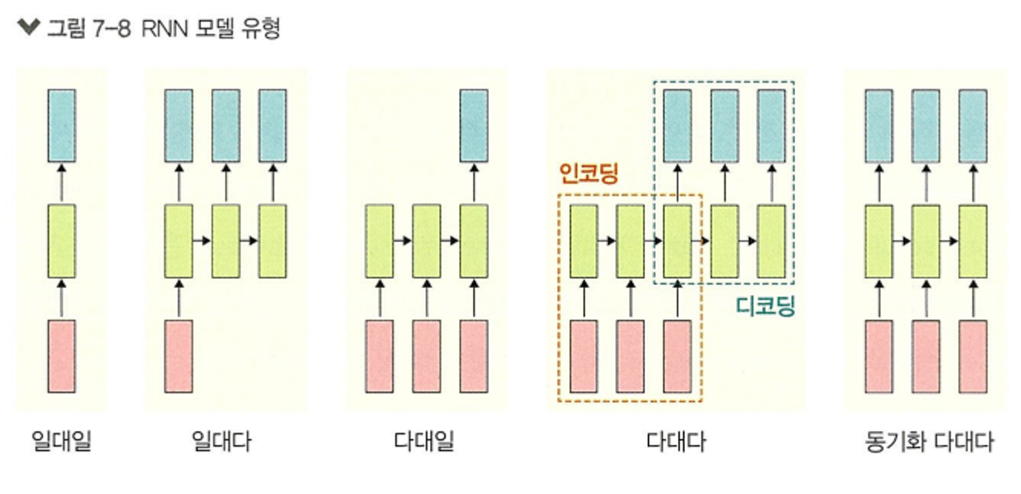
3.순환 신경망RNN
동기화 다대다
다대다의 유형처럼 입력과 출력이 다수인 구조임, 문장에서 다음에 나올 단어를 예측하는 언어 모델, 즉 프레임 수준의 비디오 분류가 대표적 사례임

Slide 17
3.순환 신경망RNN
RNN 계층과 셀
RNN을 구성하는 RNN 계층^{layer}과 RNN 셀^{cell}을 살펴봄
RNN은 내장된 계층 뿐만 아니라 셀 레벨의 API도 제공함, RNN 계층이 입력된 배치 순서대로 모두 처리하는 것과 다르게 RNN 셀은 오직 하나의 단계만 처리함
RNN 셀은 RNN 계층의 for loop 구문을 갖는 구조라고 할 수 있음
y₁
y₂
y₂
RNN계층
...
h₀
∑
h₁
∑
h₂
h_{n-1}
∑
h_{n}
x₁
x₂
x_{n}
RNN 계층은 셀을 래핑 하여 동일한 셀을 여러 단계에 적용함
셀은 실제 계산에 사용되는 RNN 계층의 구성요소로, 단일 입력과 과거 상태를 가져와 출력과 새로운 상태를 생성

Slide 18
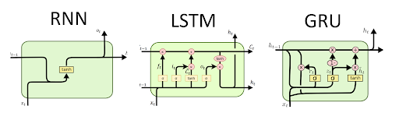
3.순환 신경망RNN
RNN 계층과 셀
nn.RNNCell : SimpleRNN 계층에 대응되는 RNN 셀
nn.GRUCell : GRU 계층에 대응되는 GRU 셀
nn.LSTMCell : LSTM 계층에 대응되는 LSTM 셀
이렇게 RNN의 계층과 셀을 분리해서 설명하는 이유는 파이토치에서 이 둘을 분리해서 구현이 가능하기 때문
RNN의 활용 분야로는 대표적으로 ‘자연어 처리’를 꼽을 수 있음 연속적인 단어들의 나열인 언어 처리는 음성 인식, 단어의 의미 판단 및 대화 등에 처리가 가능, 이외에도 손글씨, 센서 데이터 등 시계열 데이터 처리에 활용

Slide 19
THANK
YOU

